Slide 1
Научно-практическая конференция
«Региональная практика профессиональной ориентации и поддержки
профессионального самоопределения обучающихся: современное состояние и перспективы развития»
Департамент образования и науки Костромской области
Костромской областной институт развития образования
Реализация проекта
«Моя профессиональная карьера»
на портале
«Образование Костромской области»
Комисарова Н.Н., ст. преподаватель кафедры
развития профессионального образования
14 марта 2014 года

Slide 2
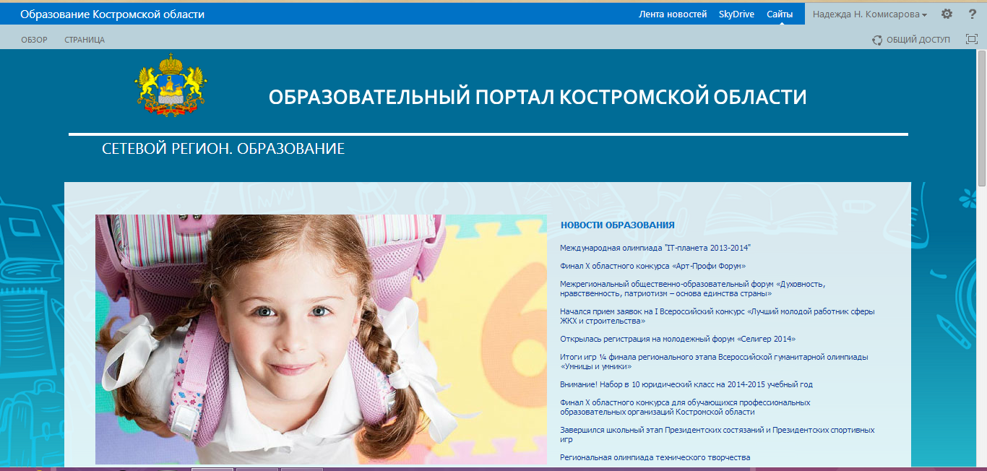
портал
«Образование Костромской области»

Slide 3
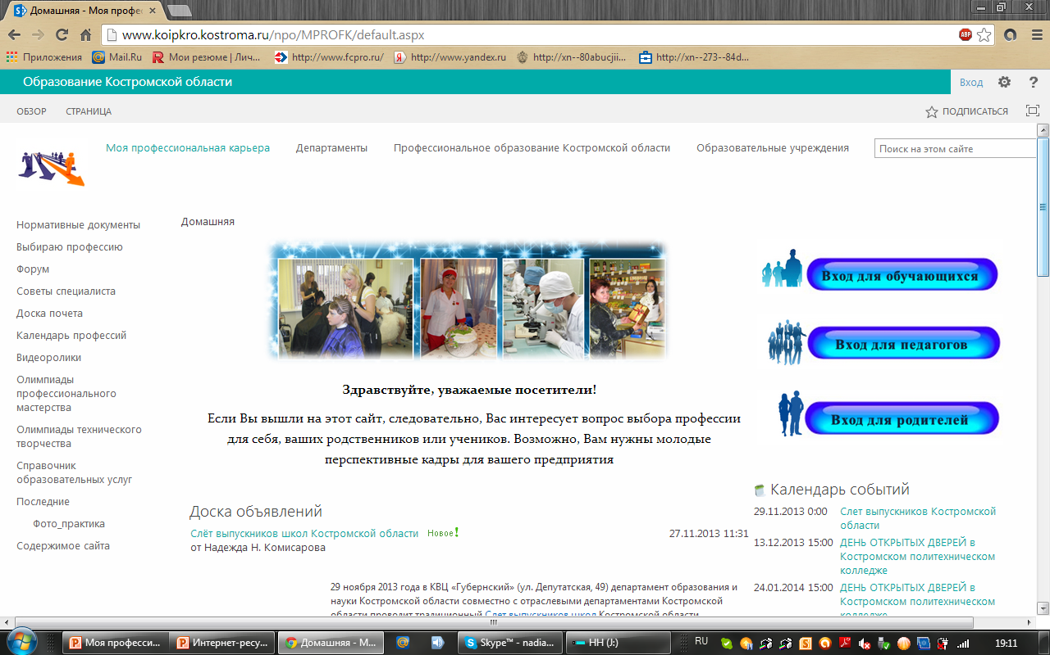
«Моя профессиональная карьера»
http://www.koipkro.kostroma.ru/npo/MPROFK/default.aspx

Slide 4
Целевые группы

Slide 5
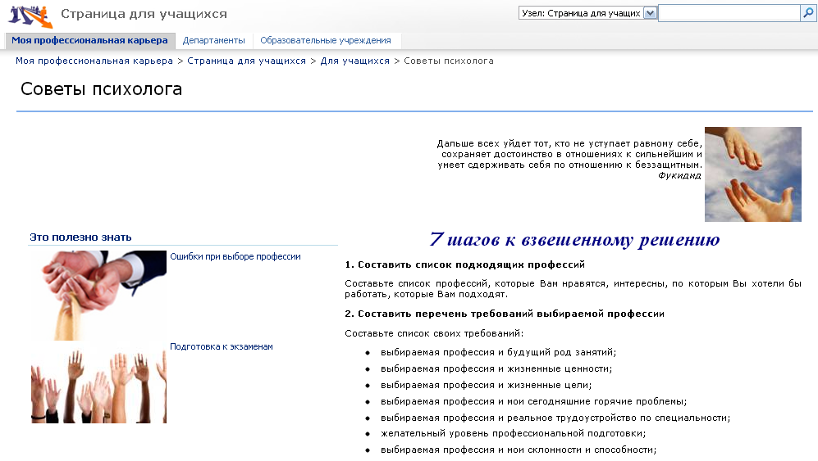
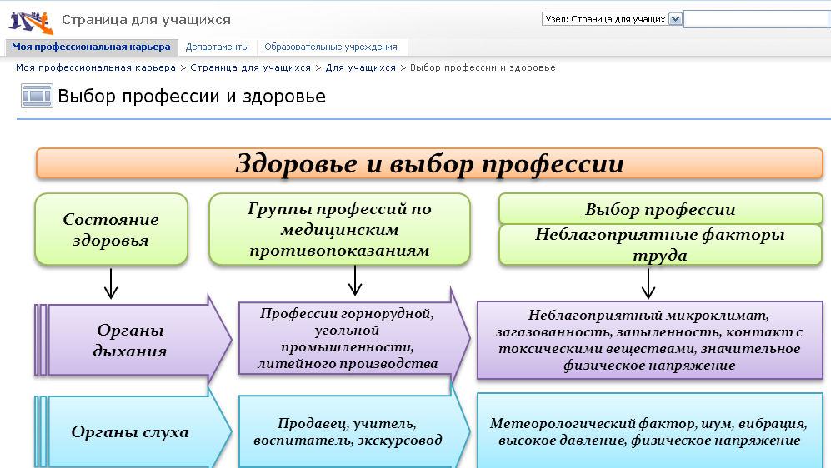
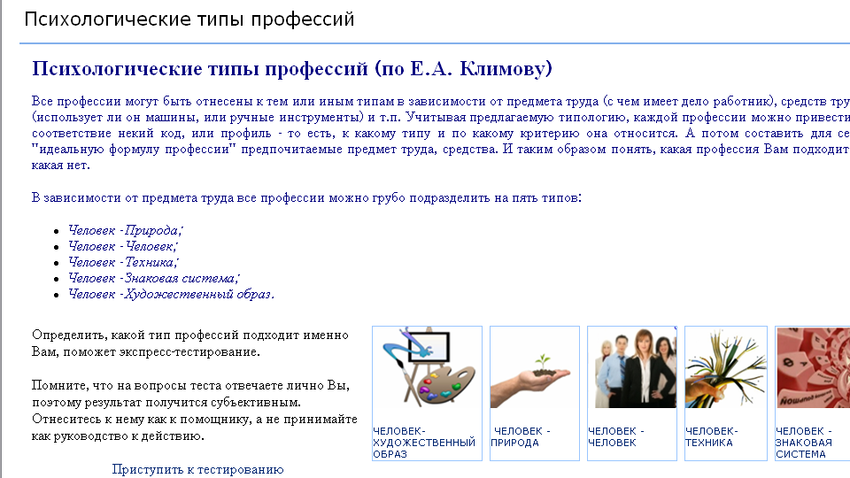
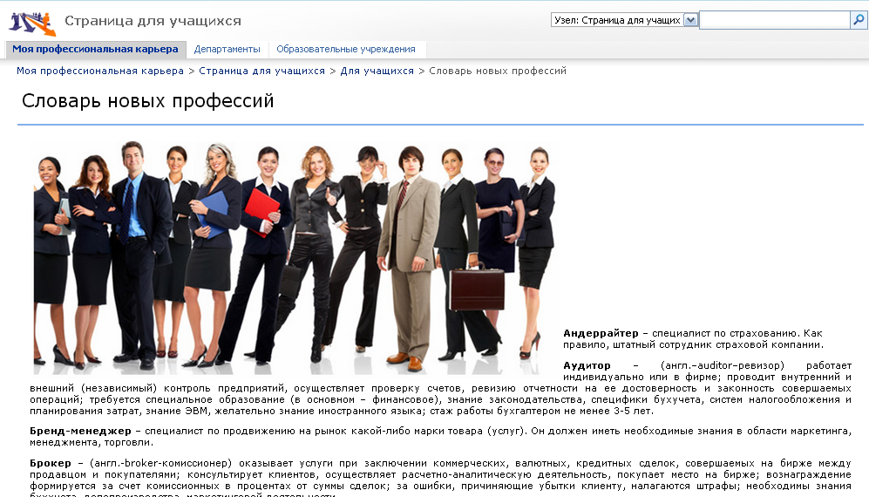
Обучающиеся

Slide 6
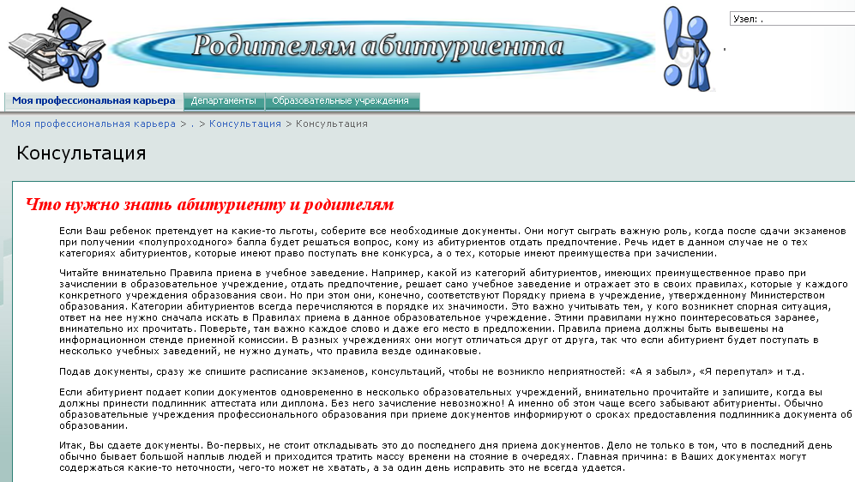
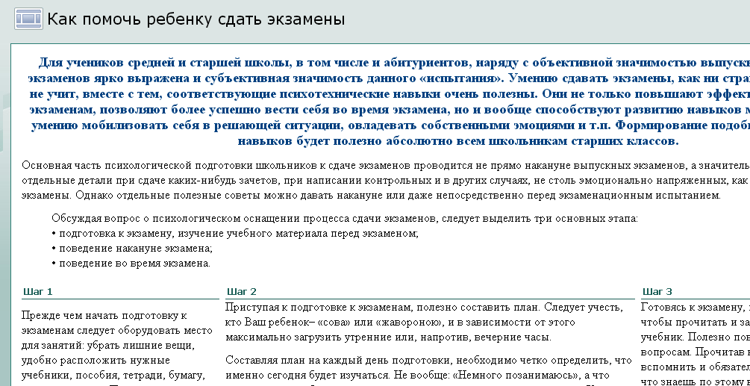
Родители обучающихся

Slide 7
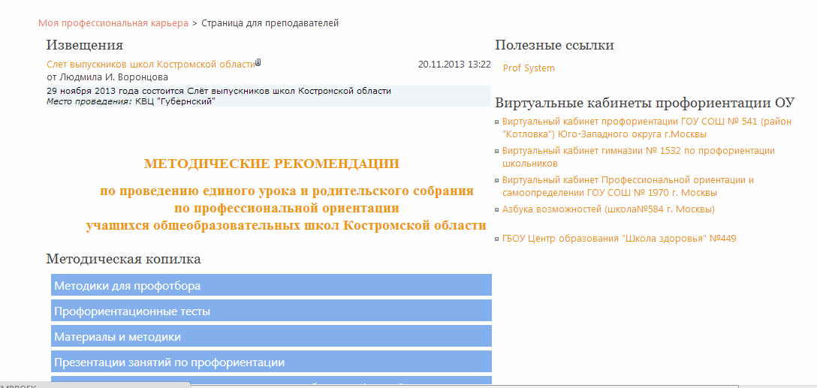
Педагоги

Slide 8
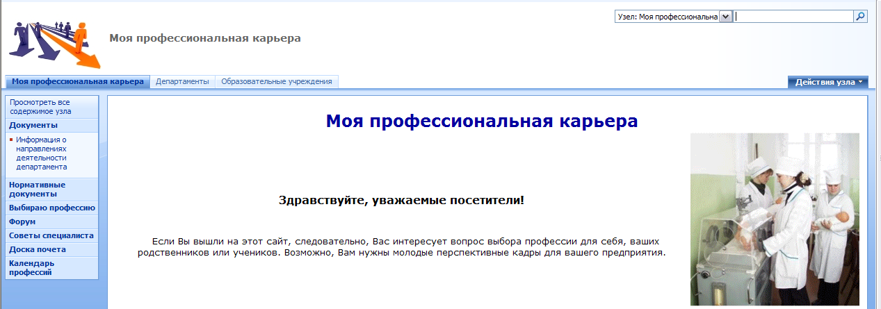
Система поиска

Slide 9
Регистрация на портале

Slide 10
Форумы

Slide 11
Электронные библиотеки

Slide 12
Календарь событий

Slide 13
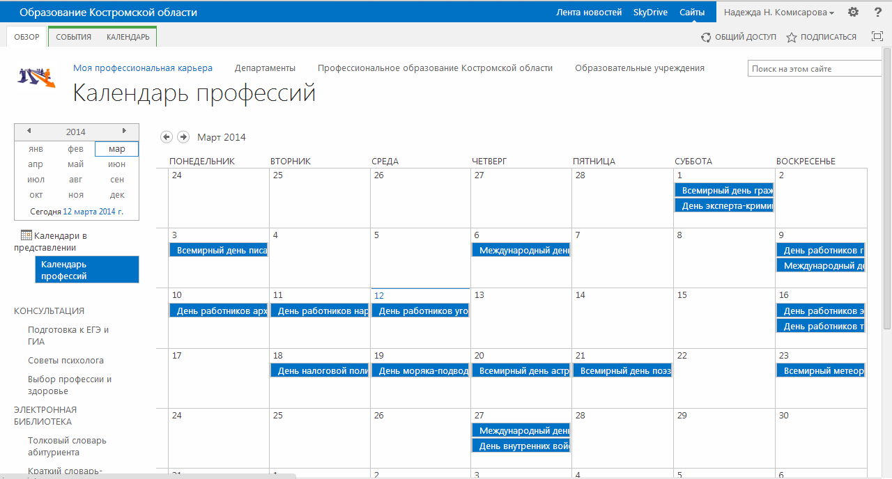
Календарь профессий

Slide 14
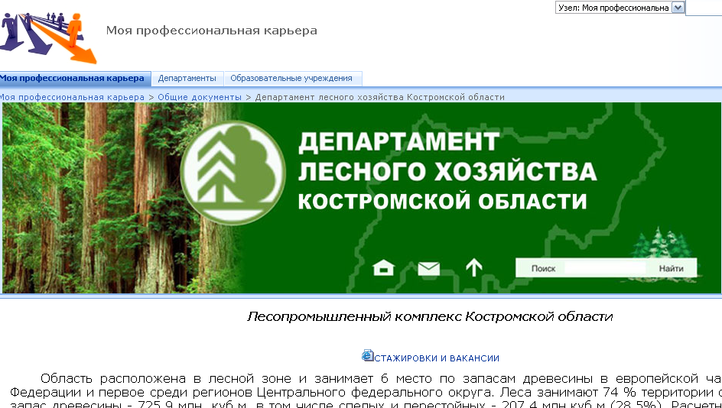
Департаменты и комитеты

Slide 15
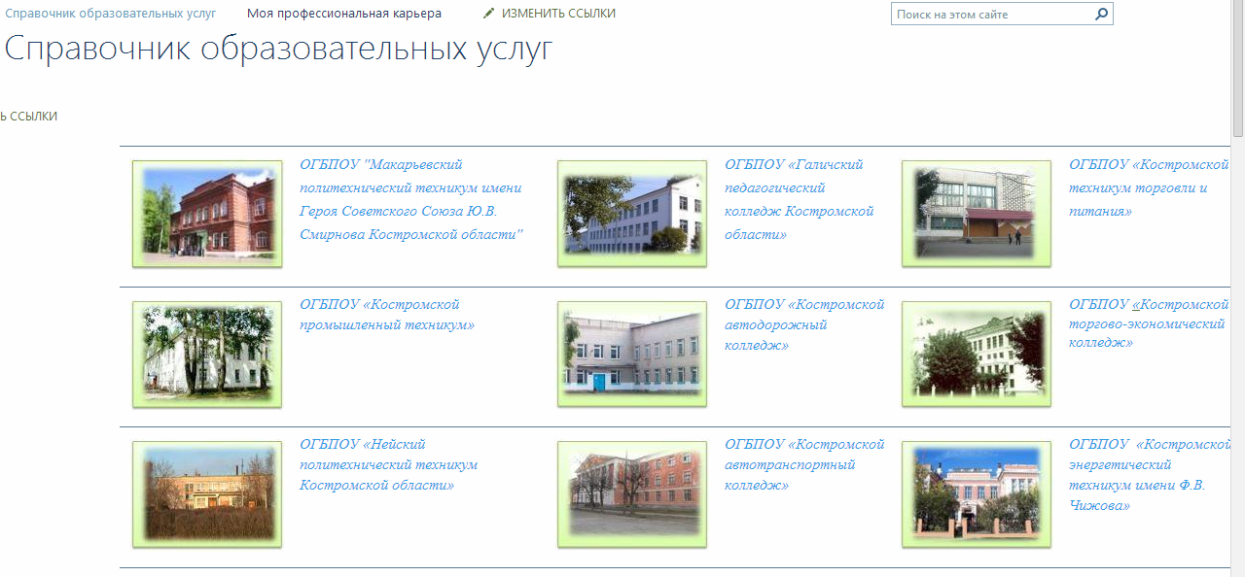
Справочник образовательных услуг

Slide 16
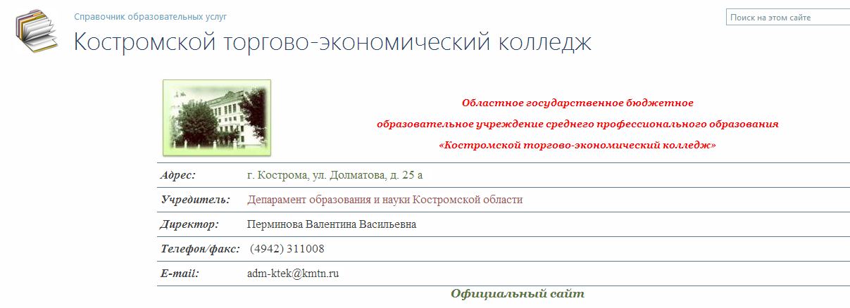
Справочник образовательных услуг

Slide 17
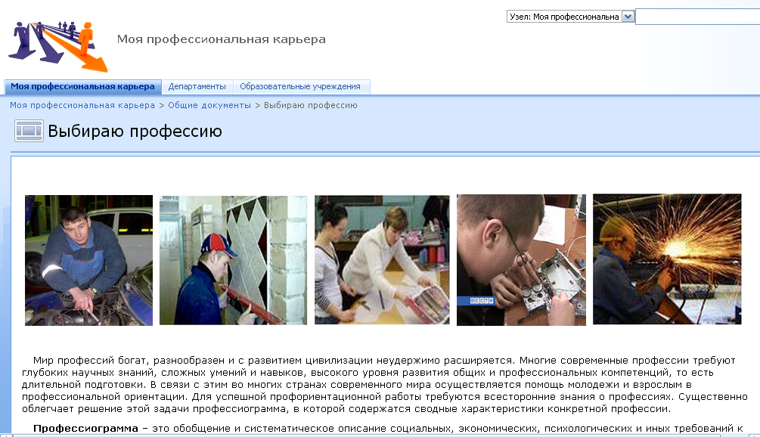
Выбираю профессию

Slide 18
Профессии от А до Я

Slide 19
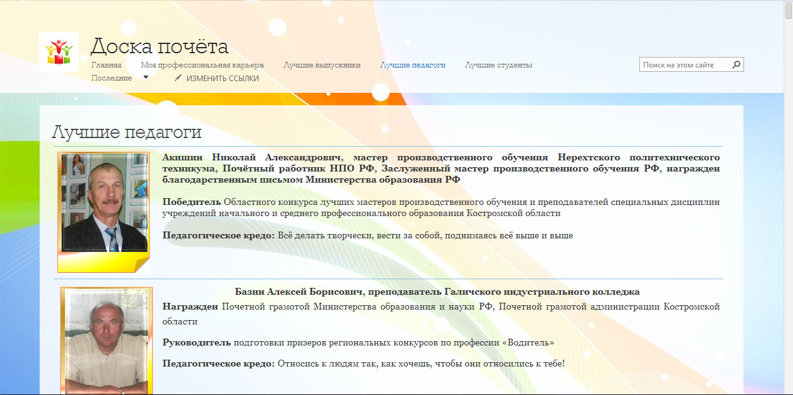
Доска почёта

Slide 20
Доска почёта

Slide 21
Тренды популярности
Месяц | Обращений | Уникальных пользователей
2013-03 | 1088 | 118
2013-04 | 2089 | 1951
2013-05 | 3283 | 3210
2013-06 | 2731 | 2614
2013-07 | 1145 | 1090
2013-08 | 1154 | 1090
2013-09 | 1430 | 1329
2013-10 | 1739 | 1525
2013-11 | 2255 | 1651
2013-12 | 2099 | 1917

Slide 22
СПАСИБО ЗА ВНИМАНИЕ!
АДРЕС САЙТА «МОЯ ПРОФЕССИОНАЛЬНАЯ КАРЬЕРА»
http://www.koipkro.kostroma.ru/npo/MPROFK/default.aspx
Кафедра развития профессионального образования
г. Кострома, ул. Ивана Сусанина, 52
телефон: 31-77- 91
эл.почта: kafedrarpo@yandex.ru

